Slide 1

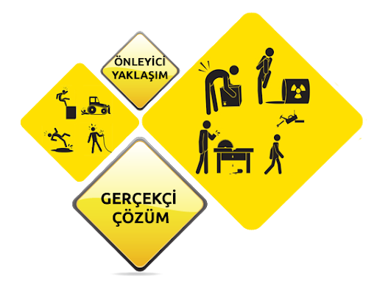
İŞ SAĞLIĞI VE GÜVENLİĞİ EĞİTİMİ

Slide 2
EĞİTİM KONULARI
GENEL KONULAR
1- Çalışma mevzuatı ile ilgili bilgiler
2- İşyeri temizliği ve düzeni
3- İş kazası ve meslek hastalığından doğan hukuki sonuçlar
TEKNİK KONULAR
1- Kimyasal, fiziksel ve ergonomik risk etmenleri
2- Elle kaldırma ve taşıma
3- Parlama, patlama, yangın ve yangından korunma
4- İş ekipmanlarının güvenli kullanımı
5- Ekranlı araçlarla çalışma
6- Elektrik, tehlikeleri, riskleri ve önlemleri
7- İş kazalarının sebepleri ve korunma prensipleri ile tekniklerinin uygulanması
8- Güvenlik ve sağlık işaretleri
9- Kişisel koruyucu donanım kullanımı
10- İş sağlığı ve güvenliği genel kuralları ve güvenlik kültürü
11- Tahliye ve kurtarma
SAĞLIK KONULARI
1- Meslek hastalıklarının sebepleri
2- Hastalıktan korunma prensipleri ve korunma tekniklerinin uygulanması
3- Biyolojik ve psikososyal risk etmenleri
4- İlkyardım

Slide 3

İŞ SAĞLIĞI VE GÜVENLİĞİ NEDİR?
İşyerlerinde işin yürütülmesi sırasında ortaya çıkabilecek tehlikelerden ve sağlığa zarar verebilecek koşullardan, çalışanları korumak ve onlara daha iyi bir çalışma ortamı sağlayabilmek adına yapılan bilimsel ve sistemli çalışmaların tümüdür.
DÜZELTMEKTEN ÇOK KORUYUCUDUR (PROAKTİF)
ANCAK İLGİLİ TARAFLARIN KATKISIYLA GELİŞEBİLİR
(DEVLET,İŞVEREN,ÇALIŞANLAR-SENDİKA)

Slide 4



SORUMLULUKLAR
DEVLET
YASALAR ÇIKARMAK
DENETLEMEK
TEKNİK ÇALIŞMALARIN ALT YAPISINI OLUŞTURMAK
İŞÇİ
İŞ GÜVENLİĞİ KURUL VE TALİMATLARINA UYGUN ÇALIŞMA DÜZENİNİ KORUMAK
İŞVEREN
TEKNİK GÜVENLİK KONULARINDA ÇALIŞMALAR YAPILMASINI SAĞLAMAK
EMNİYETSİZ DURUMLARI GİDERMEK

Slide 5
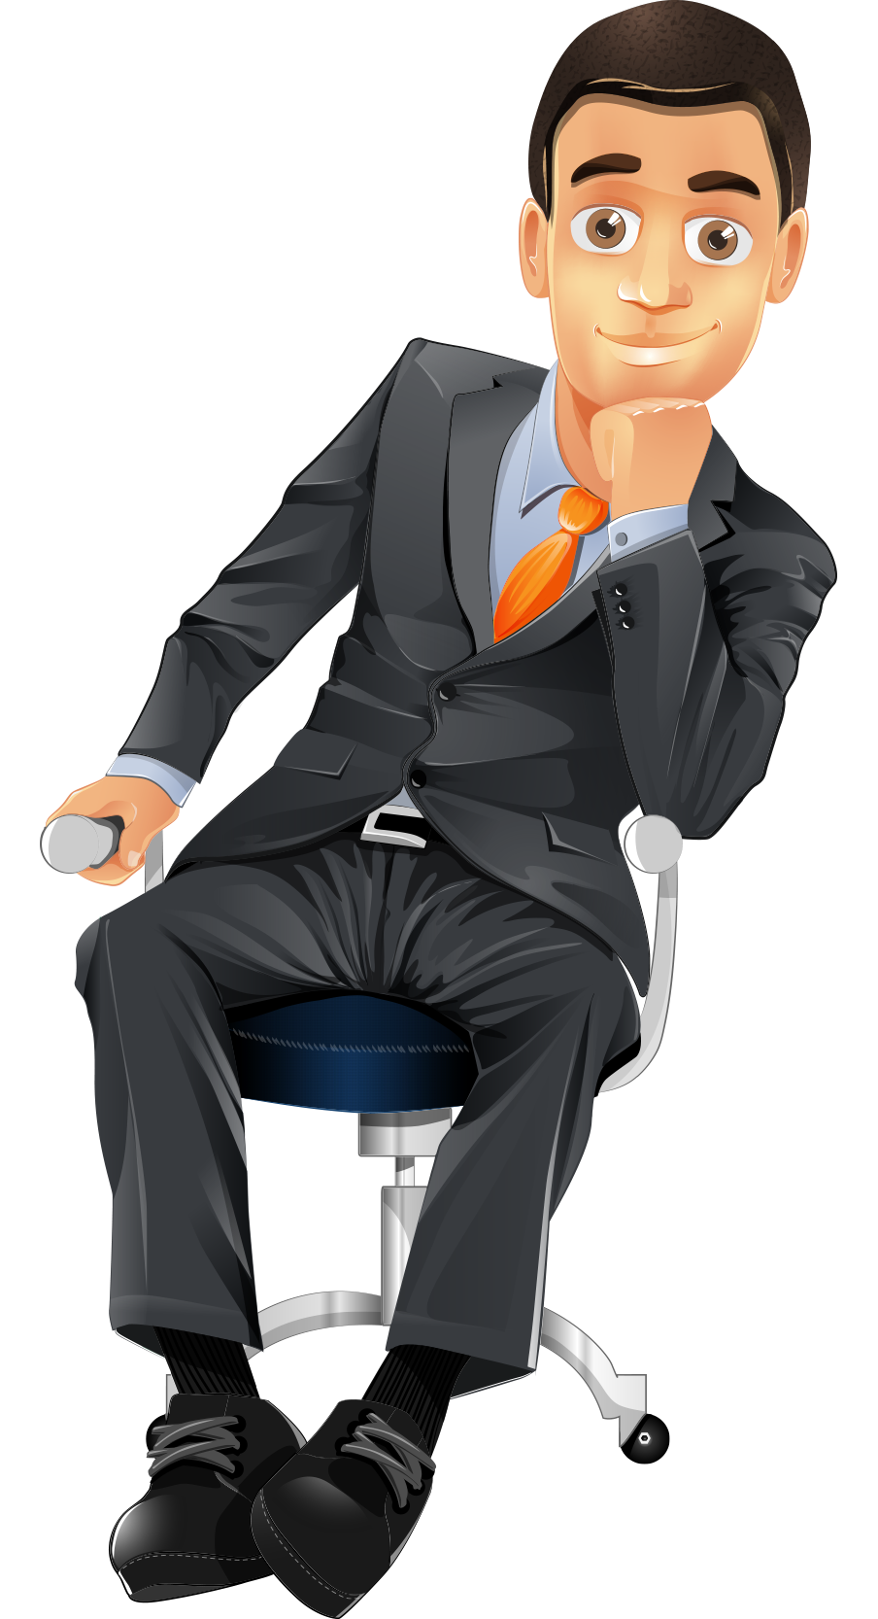
İŞVERENİN YÜKÜMLÜLÜKLERİ
ÇALIŞANLARIN İŞLE İLGİLİ SAĞLIK VE GÜVENLİĞİNİ SAĞLAMAK
MESLEKİ RİSKLERİ ÖNLEMEK İÇİN TEDBİRLER ALMAK
EĞİTİM VERMEK
GEREKLİ ARAÇ VE GEREÇLERİ TEMİN ETMEK
DEĞİŞEN ŞARTLARA UYGUNLUK SAĞLAMAK
MEVCUT DURUMU SÜREKLİ İYİLEŞTİRMEK
RİSK DEĞERLENDİRMESİ YAPMAK VEYA YAPTIRMAK
İŞE UYGUN PERSONEL SEÇMEK
KAZALAR İLE İLGİLİ BİLGİ TOPLAMAK VE RAPORLAMAK
DENETLEMEK
İŞ SAĞLIĞI VE GÜVENLİĞİ TEDBİRLERİNİN MALİYETİNİ ÇALIŞANLARA YANSITAMAZ

Slide 6
ÇALIŞANLARIN YÜKÜMLÜLÜKLERİ
İŞYERİNDEKİ ÜRETİM ARAÇLARINI (MAKİNE,CİHAZ,EKİPMAN) KURALLARA UYGUN KULLANMAK
GÜVENLİK DONANIMLARINI DOĞRU KULLANMAK
KİŞİSEL KORUYUCU DONANIMI DOĞRU KULLANMAK VE KORUMAK
CİDDİ VE YAKIN TEHLİKEYİ HABER VERMEK
İŞVEREN VE ÇALIŞAN TEMSİLCİSİ İLE İŞ BİRLİĞİ YAPMAK
TALİMATLARI UYGULAMAK
EĞİTİMLERE KATILMAK VE ÖĞRENDİKLERİNİ UYGULAMAK

Slide 7
ÇALIŞMAKTAN KAÇINMA HAKKI
İŞ SAĞLIĞI VE GÜVENLİĞİ KANUNU’NUN 13. MADDESİNDE ;
ÇALIŞANLARIN CİDDİ VE YAKIN BİR TEHLİKE İLE KARŞILAŞMASI DURUMUNDA ,BU DURUMU İŞYERİ YETKİLİ ORGANINA BİLDİREREK , ÖNLEM ALININCAYA KADAR FİİLEN ÇALIŞMAMA HAKKINI İFADE EDER.

Slide 8
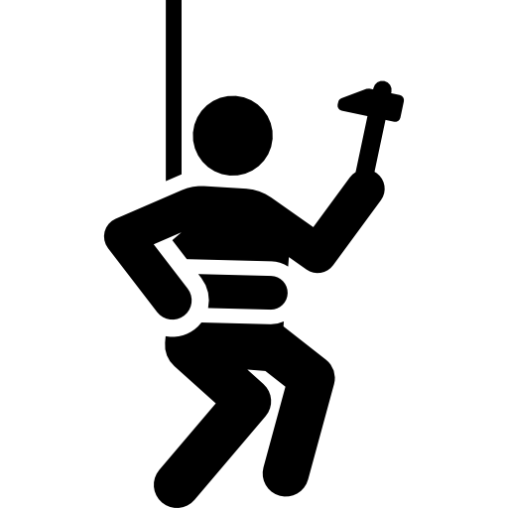
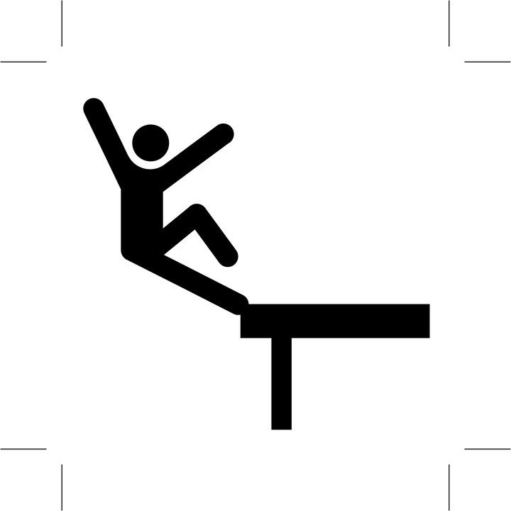
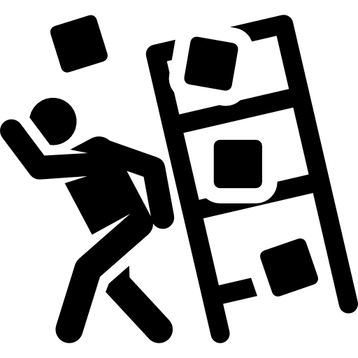


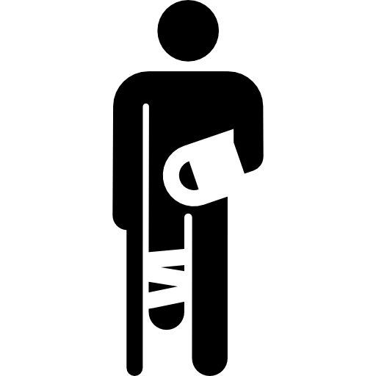
İŞ KAZASI VE MESLEK HASTALIĞI

Slide 9
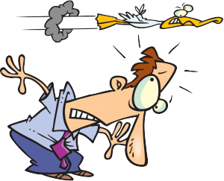
RAMAK KALA OLAY
İş yerinde meydana gelen, çalışanı, iş yerini ya da iş ekipmanını zarara uğratma potansiyeli olduğu halde zarara uğratmayan olaydır.

Slide 10
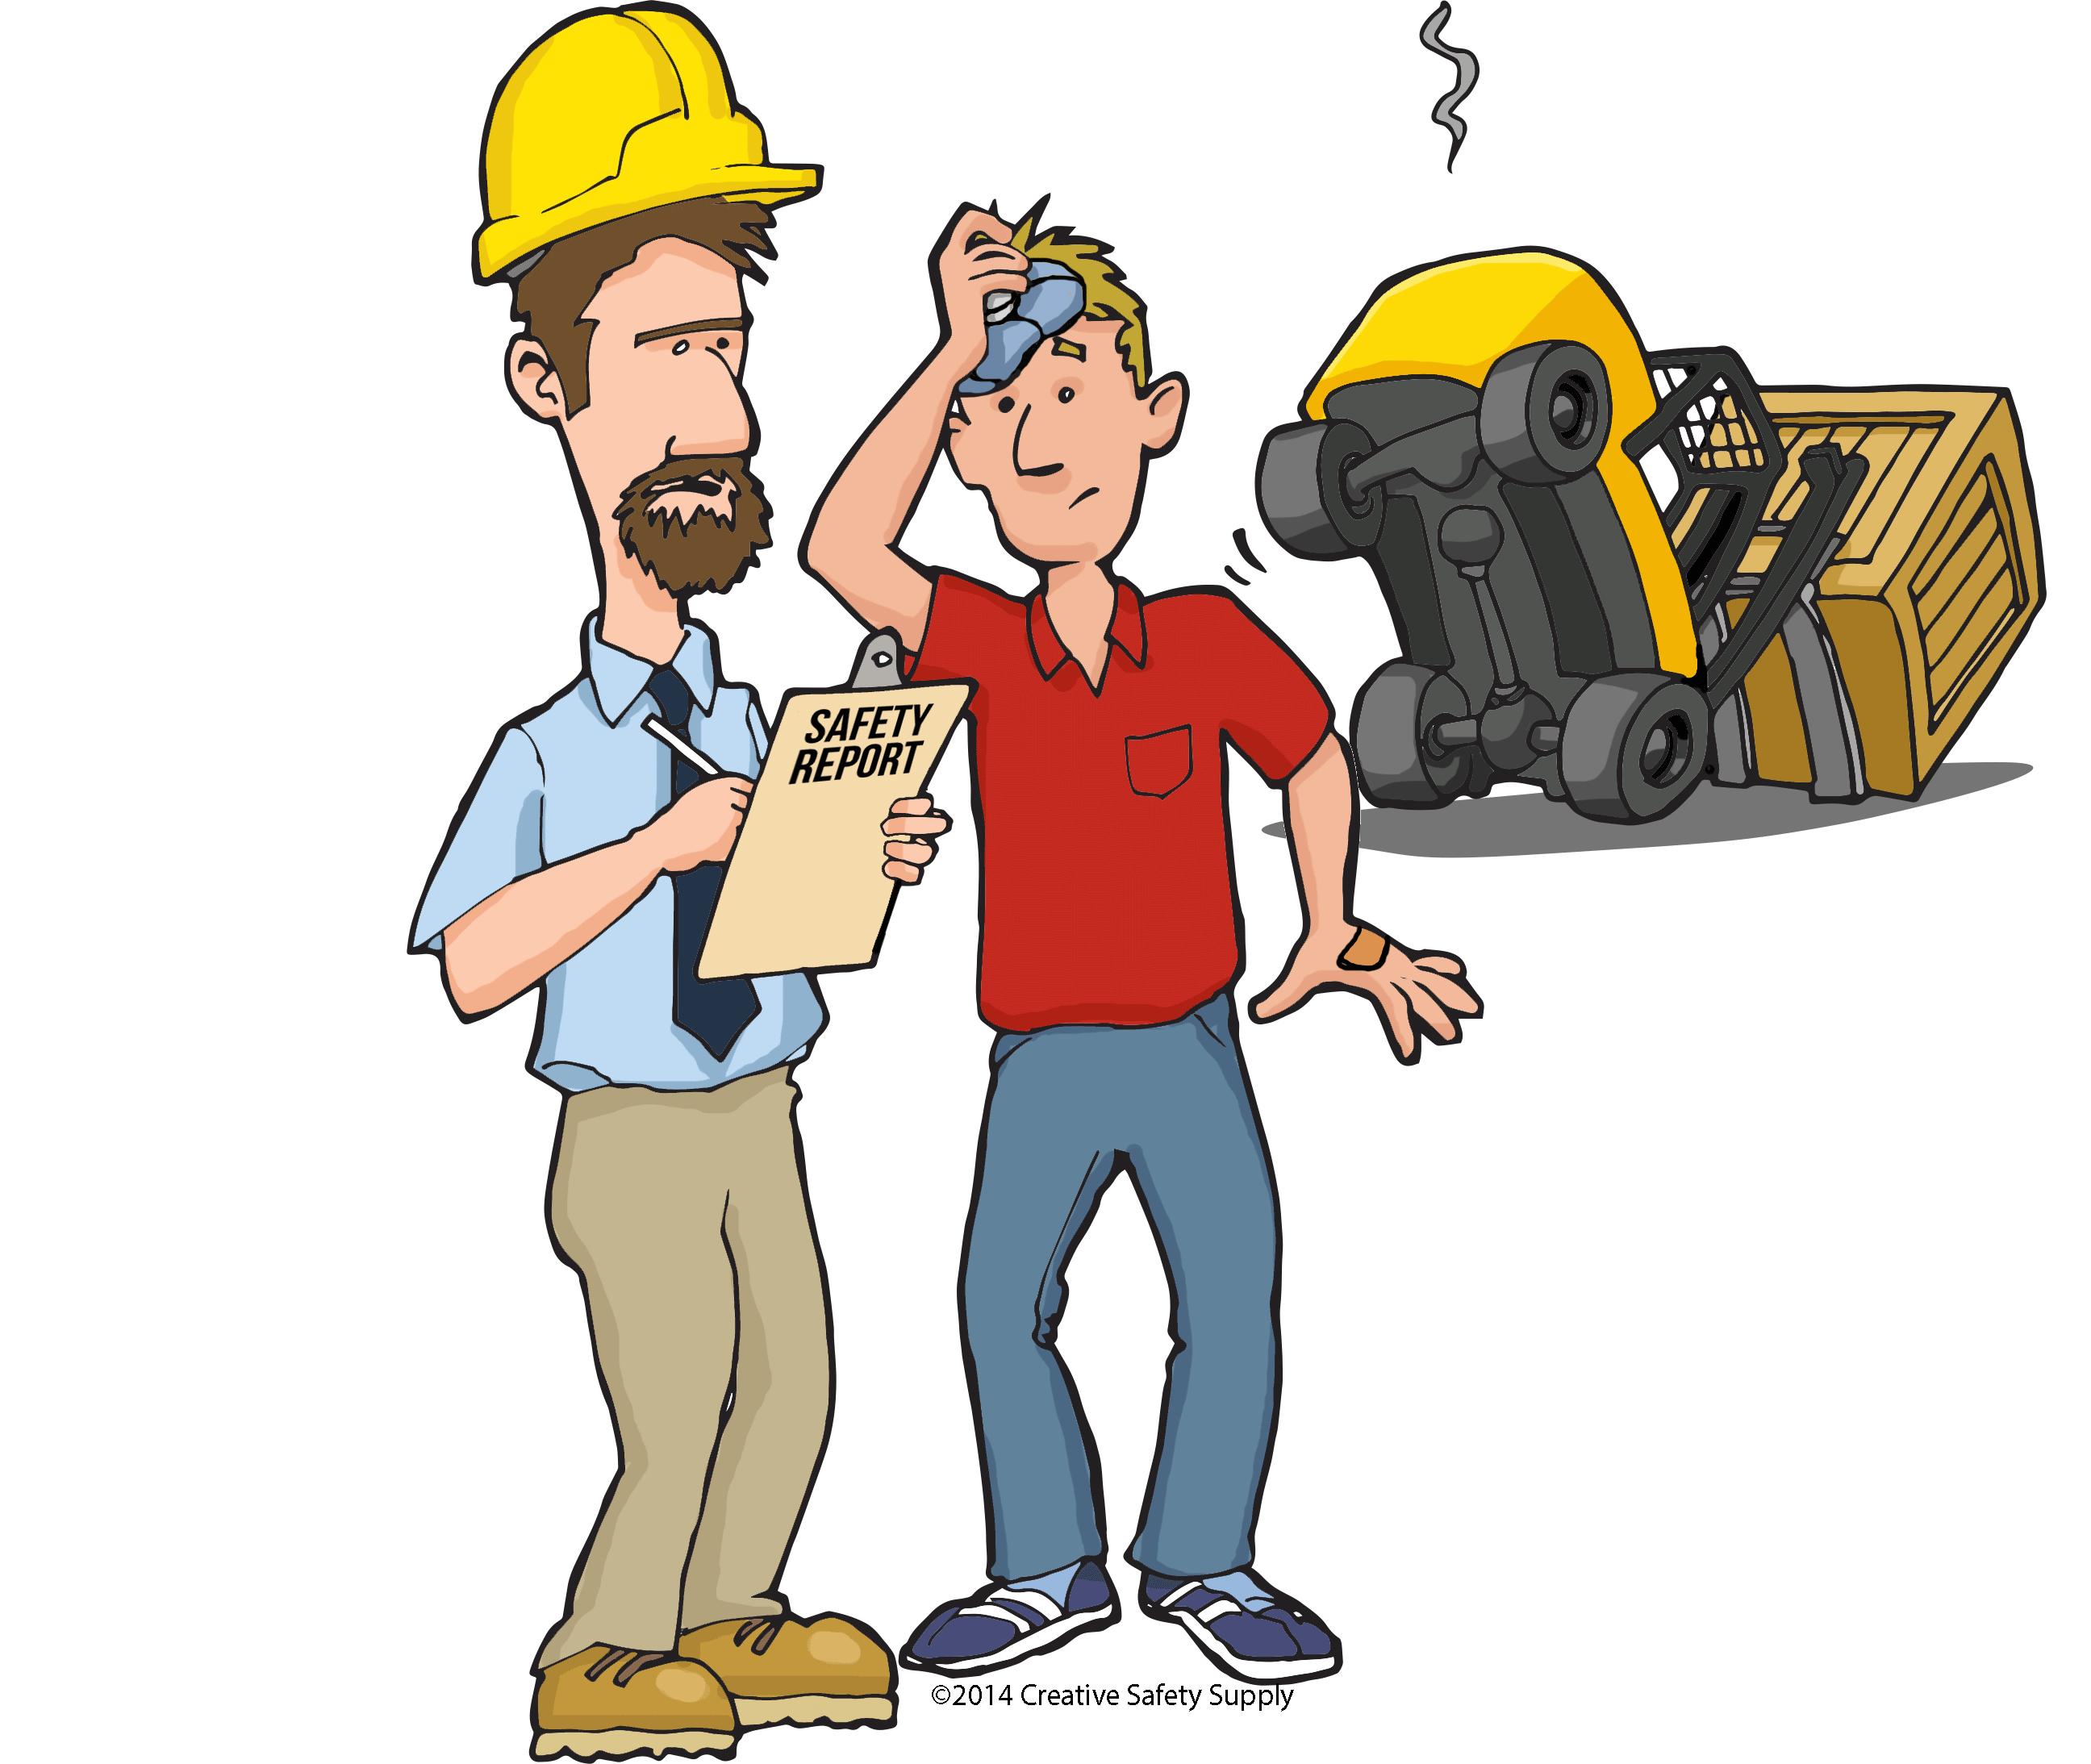
İŞ KAZASI NEDİR?
Önceden planlanmamış,
Çoğu kez kişisel yaralanmalara veya ölümlere,
Makinelerin, araç ve gereçlerin zarara uğramasına,
Üretimin durmasına yol açan olaylardır.

Slide 11
5510 SAYILI SOSYAL SİGORTALAR VE GENEL SAĞLIK SİGORTASI KANUNUNA GÖRE
İŞ KAZASI ;
SİGORTALININ İŞ YERİNDE BULUNMASI ESNASINDA
İŞVEREN TARAFINDAN YÜRÜTÜLMEKTE OLAN İŞ DOLAYISI İLE
SİGORTALININ İŞVEREN TARAFINDAN GÖREVLİ OLARAK İŞYERİ DIŞINDA BAŞKA BİR YERE GÖNDERİLMESİ NEDENİYLE ASIL İŞİ YAPMAKSIZIN GEÇEN ZAMANLARDA
EMZİREN KADIN SİGORTALININ ÇOCUĞUNA SÜT VERMEK İÇİN AYRILAN ZAMANLARDA
SİGORTALININ İŞVERENCE SAĞLANAN BİR TAŞITLA İŞİN YAPILDIĞI YERE GÖTÜRÜLÜP GETİRİLMESİ SIRASINDA
KAZA OLAYININ MEYDANA GELMESİ HALİNDE İŞ KAZASI SAYILMAKTADIR.

Slide 12
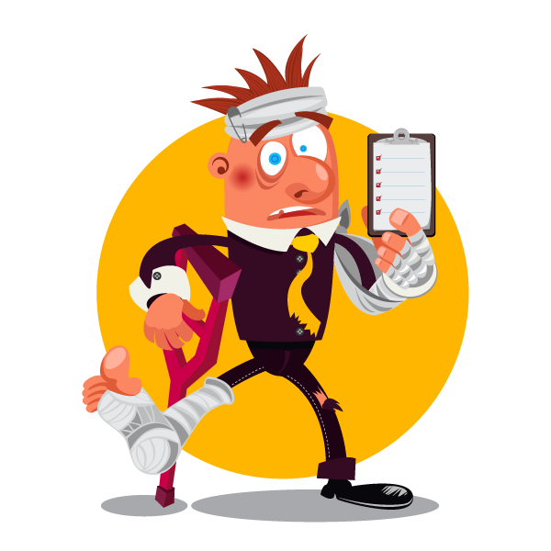
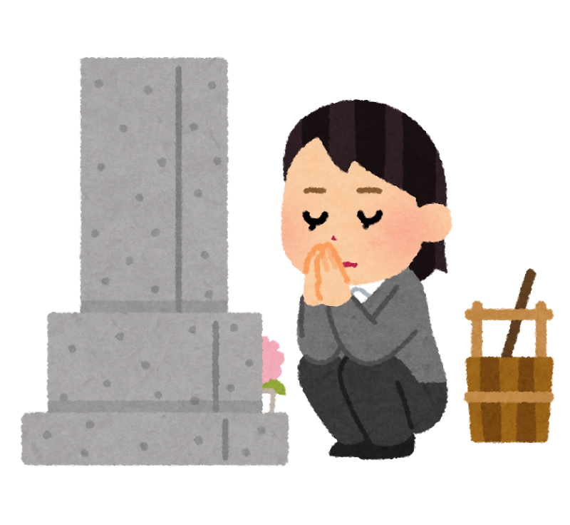
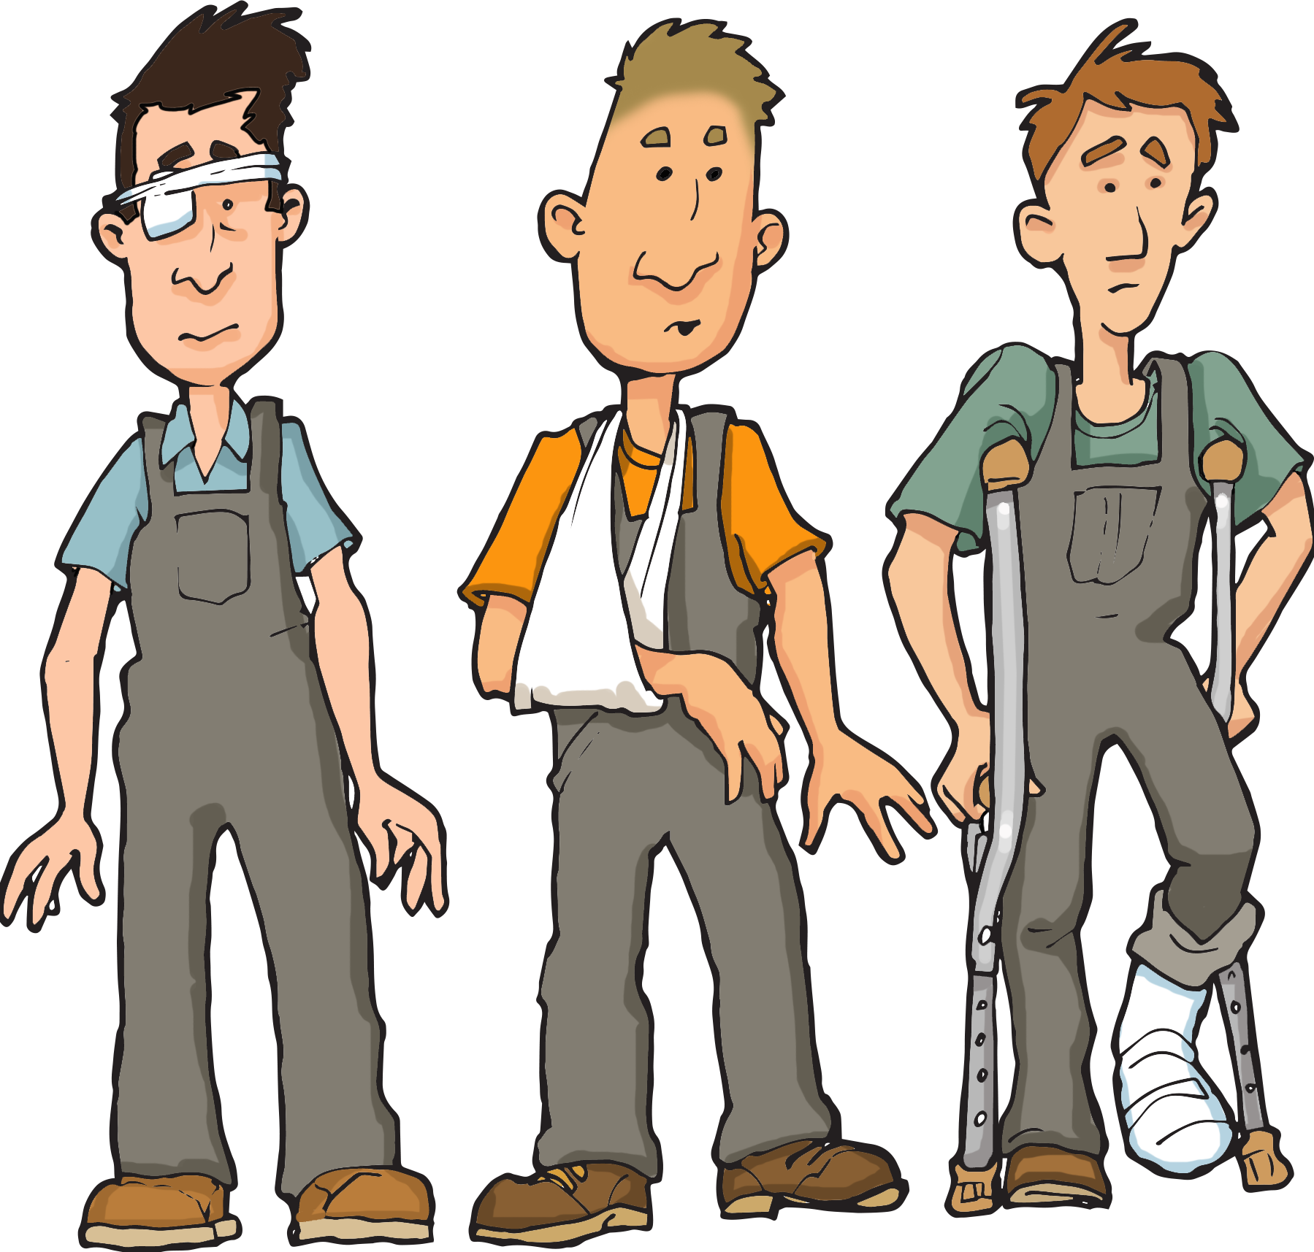
NEDEN İŞ GÜVENLİĞİ ?
DÜNYADA ;
HER 3 DAKİKADA BİR İŞ KAZASI GERÇEKLEŞİYOR
HER 90 DAKİKADA BİR KİŞİ SAKAT KALIYOR
HER 4 SAATTE BİR KİŞİ HAYATINI KAYBEDİYOR

Slide 13

İŞ KAZALARI NASIL OLUŞUR?
KİŞİSEL NEDENLER
(TEHLİKELİ DAVRANIŞLAR)
FİZİKSEL NEDENLER
(TEHLİKELİ DURUM)

Slide 14

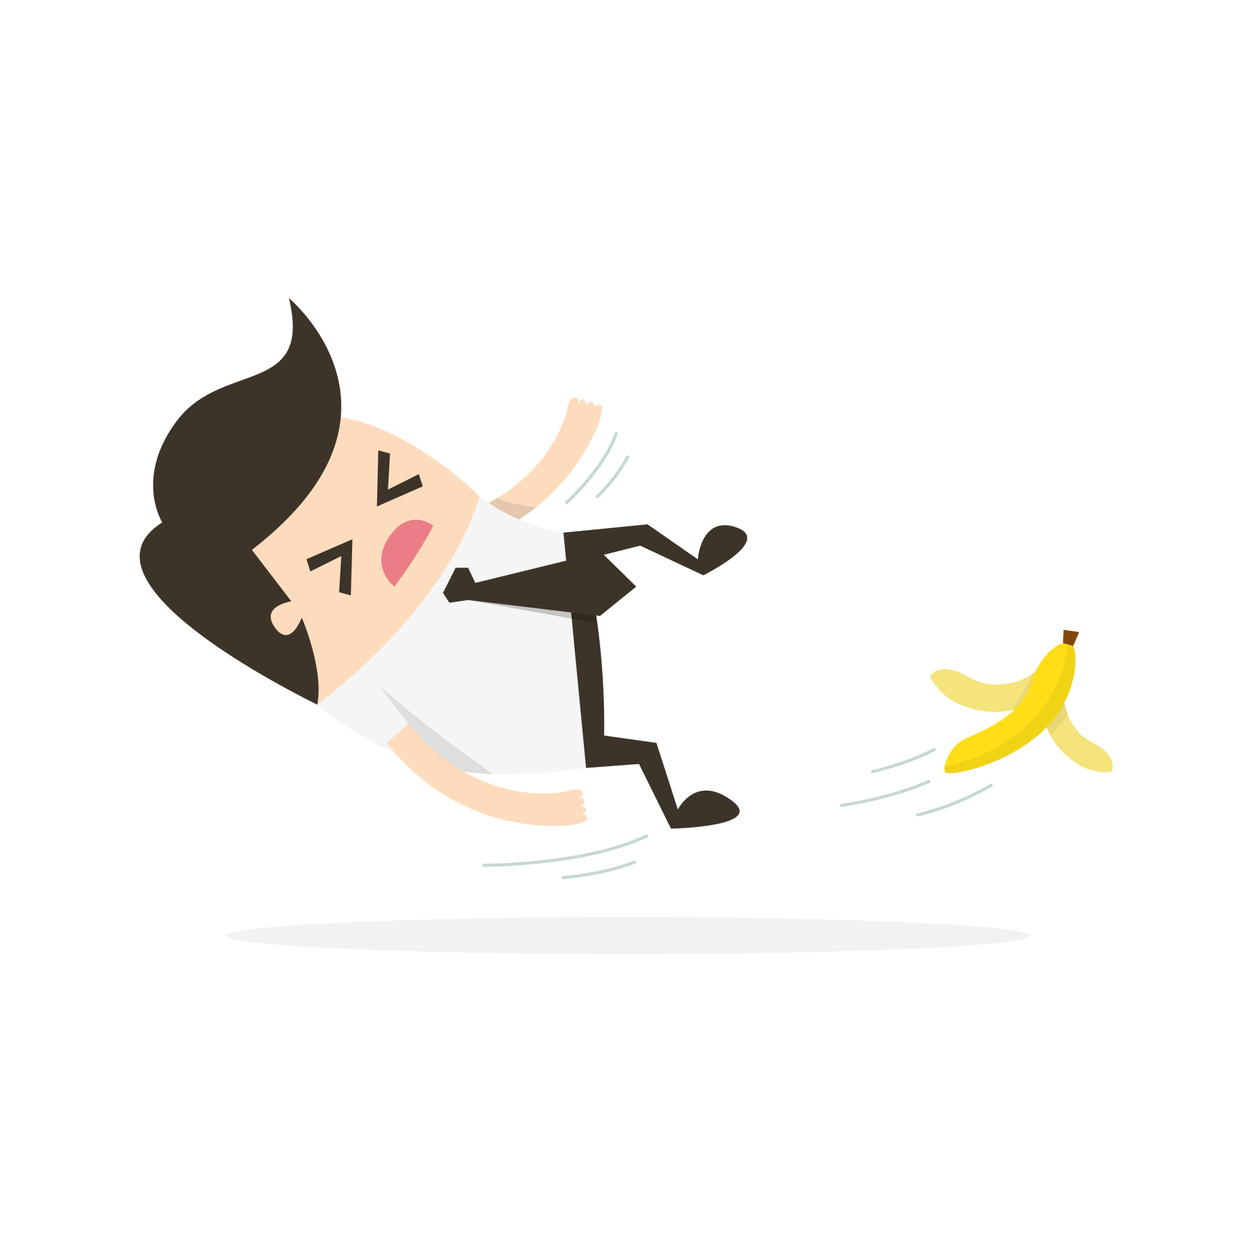
İŞ KAZALARININ NEDENLERİ
A-TEHLİKELİ ŞARTLAR ( EMNİYETSİZ DURUMLAR) %10
ARIZALI MAKİNE VE ARAÇLAR
DÜZENSİZ YERLEŞİM
İŞ YERİNİN TERTİPSİZ OLMASI
YETERSİZ AYDINLATMA
TOZ VE GÜRÜLTÜ
YETERSİZ HAVALANDIRMA
C-BEKLENMEYEN DURUM %2
DEPREM
YILDIRIM
SEL VB DOĞAL AFETLER
B-TEHLİKELİ HAREKETLER (KİŞİSEL NEDENLER) %88
TEKNİK BİLGİ NOKSANLIĞI
DİKKATSİZLİK , İHMAL
AŞIRI CESARET VE GÜVEN
RUHSAL BUNALIMLAR
FİZİKSEL NOKSANLIKLAR

Slide 15
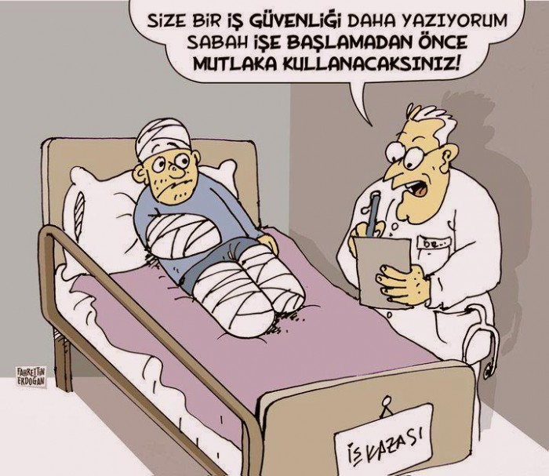
İş Kazalarına neden olmamak için…
EMİN OLMADIĞINIZ DURUMLARI AMİRİNİZE VE İŞ GÜVENLİĞİ UZMANINA DANIŞIN !
SORUMLU VE GÖREVLİ OLMADIĞINIZ HİÇ BİR MAKİNE VE ALETİ ASLA KULLANMAYIN !
İŞ ELBİSELERİNİZİ GİYİNİZ. YÜZÜK, SAAT, KOLYE VB EŞYALARLA ÇALIŞMAYIN !
ÇALIŞIRKEN ŞAKALAŞMAYIN, ARKADAŞINIZI MEŞGUL ETMEYİN VE SİGARA İÇMEYİN !
(KKD) KİŞİSEL KORUYUCU DONANIMLARINIZI KULLANIN VE SÜREKLİ TEDBİR HALİNDE OLUN !

Slide 16
İŞ KAZALARININ %98’İ ÖNLENEBİLİR !
İŞ KAZALARI EN ÇOK PAZARTESİ GÜNLERİ YAŞANDI.
(HAFTANIN İLK GÜNÜNDE DİKKAT EKSİKLİĞİ VE KONSANTRASYON BOZUKLUĞUNUN ETKİN SEBEPLER OLDUĞU TAHMİN EDİLMEKTEDİR.)
İŞ KAZALARI EN ÇOK MESAİ BİTİMİNE YAKIN YAŞANDI.
(DİKKATİN BAŞKA KONUYA KAYMASI)

Slide 17

İŞ KAZALARINDA MALİYETLER
GÖRÜNEN ZARARLAR
Çalışanın yaralanması veya hayatını kaybetmesi
Tıbbi masraflar
İş kazası tazminatı
GÖRÜNMEYEN ZARARLAR
Çalışanın işini yada mesleğini kaybetmesi
Çalışanın geçici veya sürekli olarak iş göremez hale gelmesi
Çalışanın kendisinde ve ailesinde yaratacağı ruhsal bunalımlar
İşçi, işveren ve diğer elemanların zaman kaybı
Moral bozukluğu sonucu üretim kaybı
Yeni işgücü yetiştirme masrafı
Mahkeme masrafları
Zaman kaybı

Slide 18
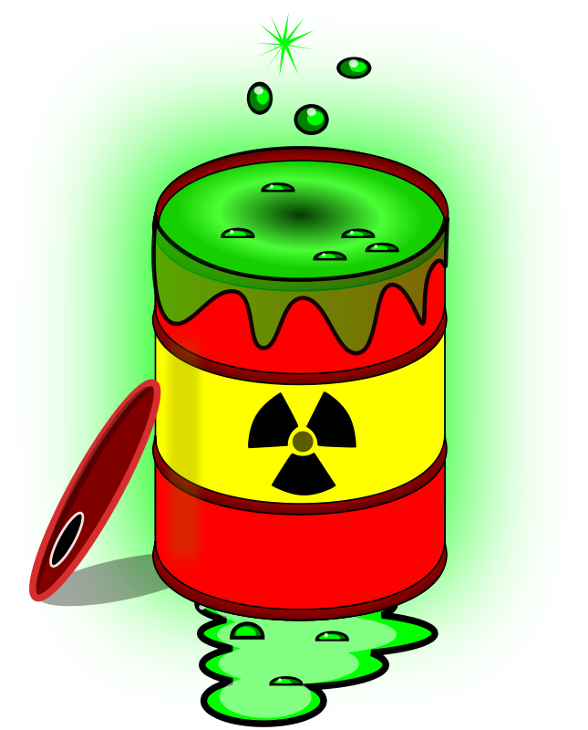
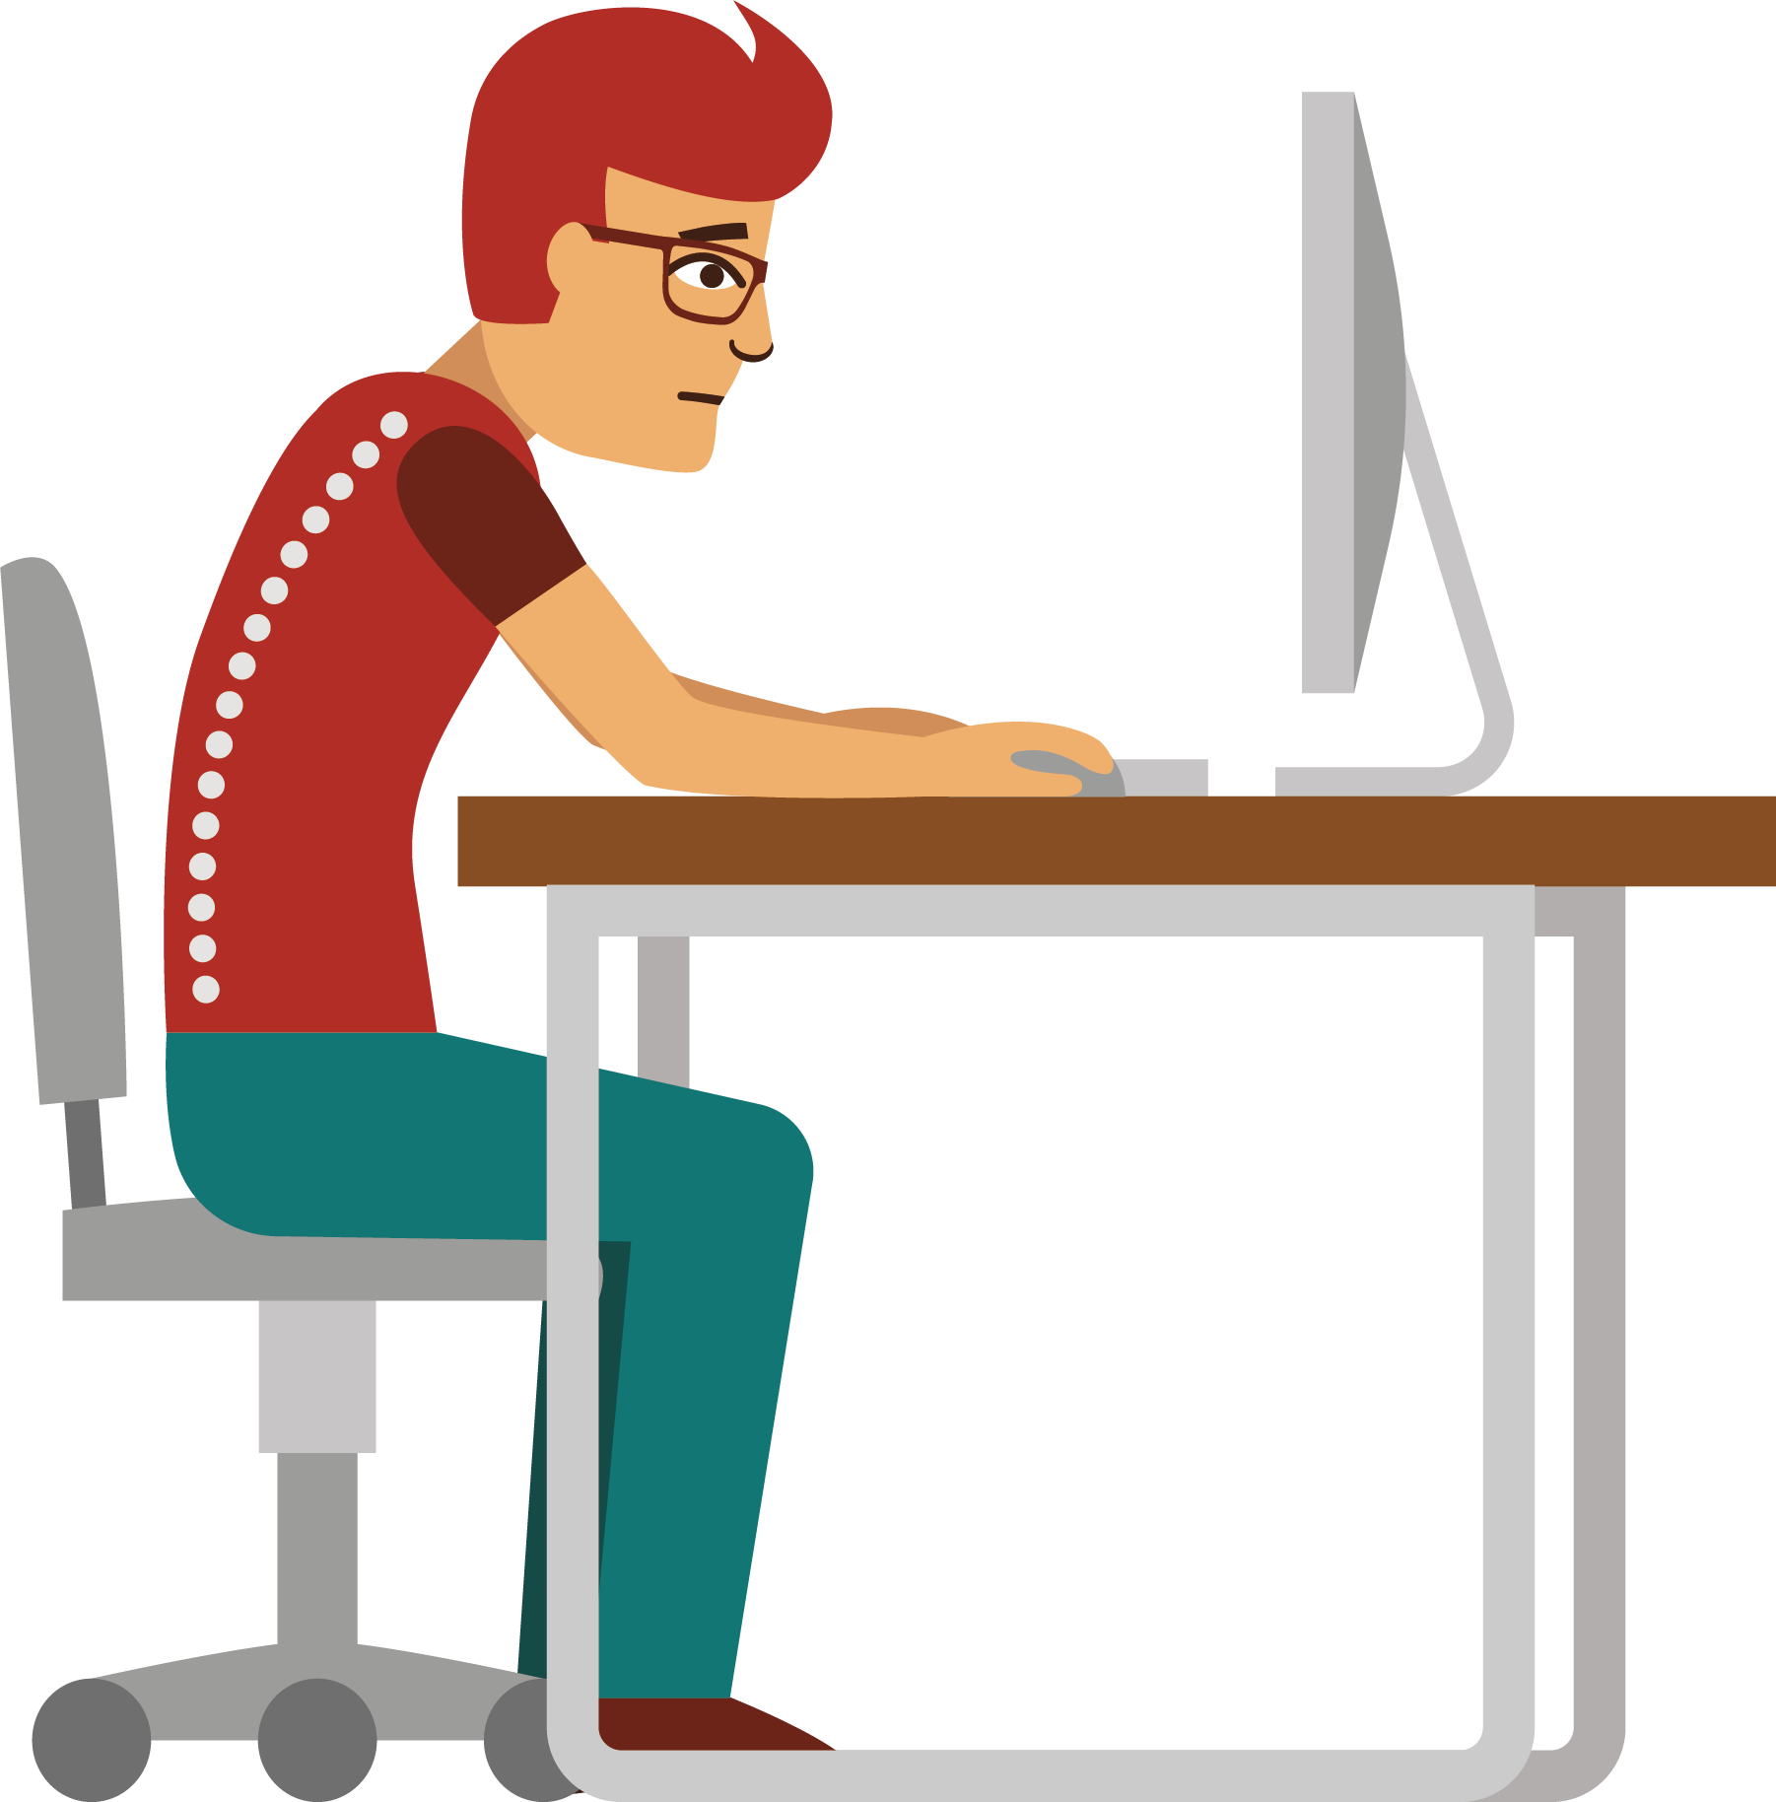


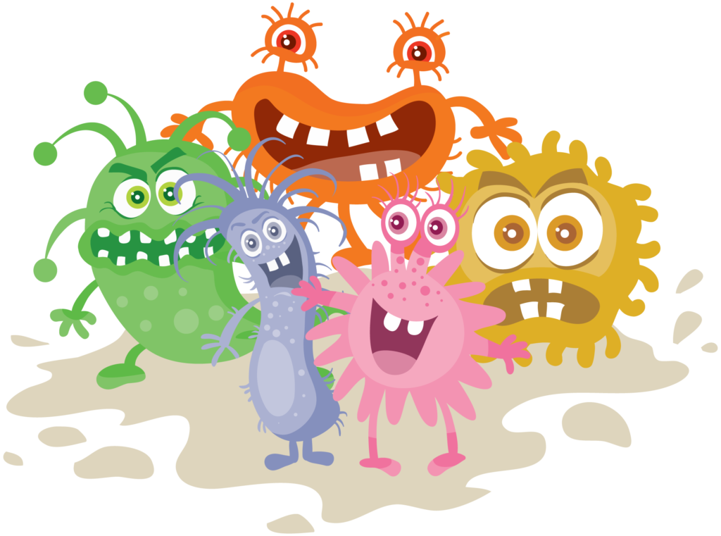
MESLEK HASTALIĞI NEDİR?
5510 SAYILI SOSYAL SİGORTALAR VE GENEL SAĞLIK SİGORTASI KANUNUNA GÖRE MESLEK HASTALIĞI;
SİGORTALININ ÇALIŞTIĞI VEYA YAPTIĞI İŞİN NİTELİĞİNDEN DOLAYI TEKRARLANAN BİR SEBEPLE VEYA İŞİN YÜRÜTÜM ŞARTLARI YÜZÜNDEN UĞRADIĞI GEÇİCİ VEYA SÜREKLİ HASTALIK , BEDENSEL VEYA RUHSAL ÖZÜRLÜLÜK HALLERİDİR.
SAĞLIĞINIZI NELER ETKİLİYOR ?
KİMYASAL ETMENLER
ERGONOMİK ETMENLER
FİZİKSEL ETMENLER
PSİKO-SOSYAL ETMENLER
BİYOLOJİK ETMENLER

Slide 19

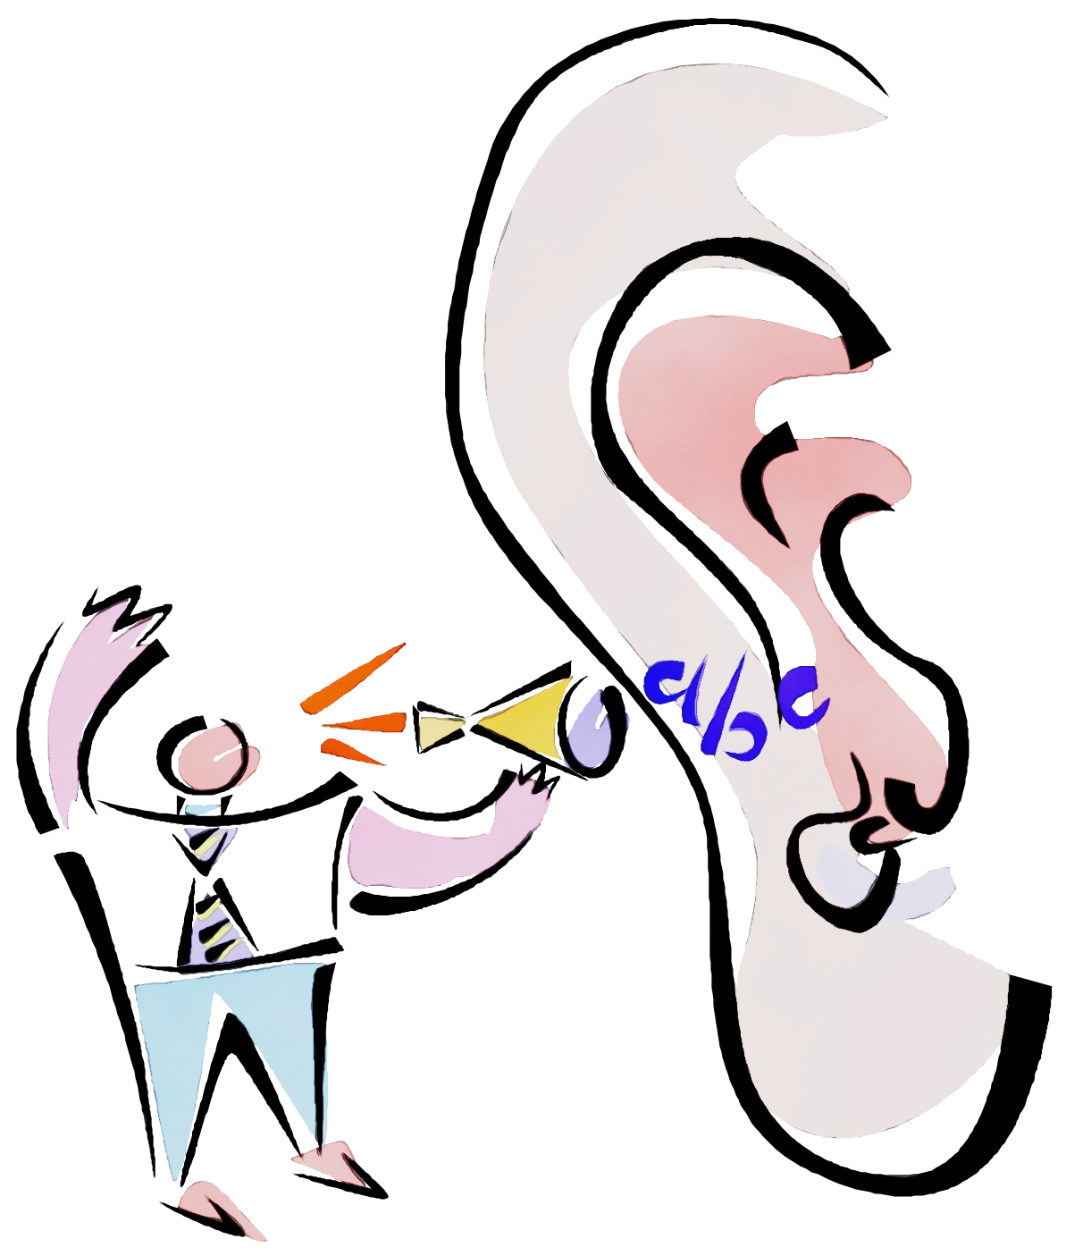
FİZİKSEL RİSK ETMENLERİ
GÜRÜLTÜ
GÜRÜLTÜ desiBELL (dB) İLE ÖLÇÜLÜR.
HOŞA GİTMEYEN, İSTENMEYEN, RAHATSIZ EDİCİ SES OLARAK TANIMLANIR.
GÜRÜLTÜ KAYNAKLI İŞİTME KAYBI GENELLİKLE YAVAŞ YAVAŞ,
UZUN SÜRE ZARFINDA ORTAYA ÇIKAR.
EN YÜKSEK MARUZİYET SINIR DEĞERİ | 87 dB
EN YÜKSEK MARUZİYET EYLEM DEĞERİ | 85 dB
EN DÜŞÜK MARUZİYET EYLEM DEĞERİ | 80 dB
HİÇ BİR ŞEKİLDE AŞILMAZ !
KULAK KORUYUCU KULLAN !
KULAK KORUYUCU HAZIR OLACAK
GÜRÜLTÜNÜN ETKİLERİ ;
FİZİKSEL ETKİ : GEÇİÇİ VEYA SÜREKLİ İŞİTME KAYBI
FİZYOLOJİK ETKİ : KAN BASINCI ARTIŞI , DOLAŞIM , SOLUNUM SİSTEMİ BOZUKLUKLARI, KALP RİTMİ DEĞİŞİMİ
PSİKOLOJİK ETKİ : AŞIRI SİNİRLİLİK, DAVRANIŞ BOZUKLUKLARI, STRES

Slide 20
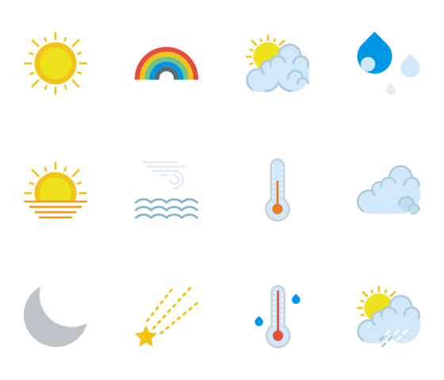
TERMAL KONFOR
BİR İŞYERİNDE ÇALIŞANLARIN BÜYÜK ÇOĞUNLUĞUNUN
SICAKLIK
NEM
HAVA AKIMI
GİBİ İKLİM KOŞULLARI AÇISINDAN
GEREK BEDENSEL
GEREKSE ZİHİNSEL
FAALİYETLERİNİ SÜRDÜRÜRKEN BELİRLİ BİR RAHATLIK İÇİNDE BULUNMALARINA TERMAL KONFOR DENİR.

Slide 21
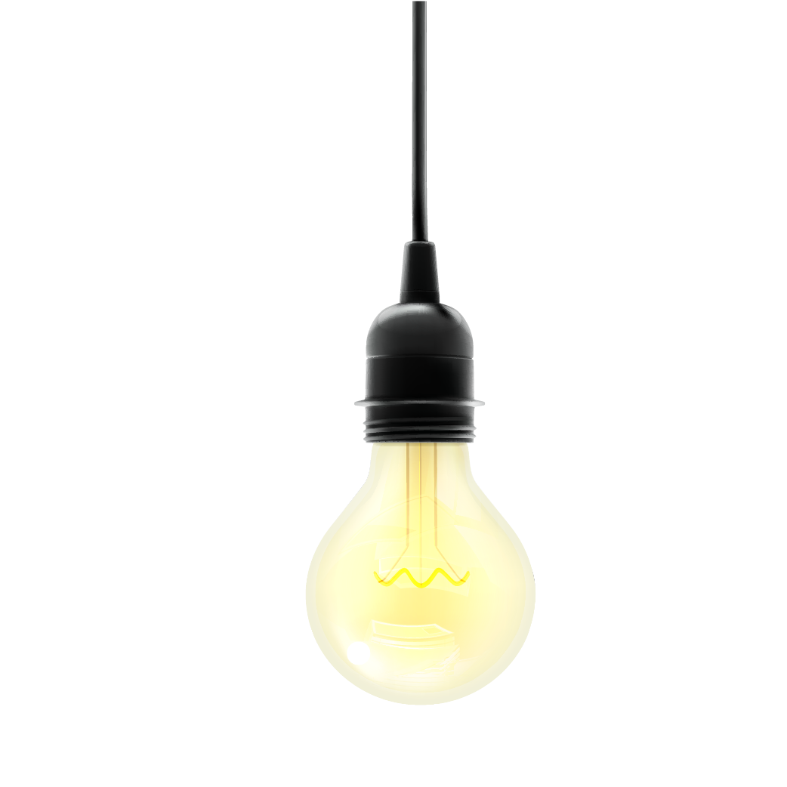
AYDINLATMA
YETERSİZ AYDINLATMA :
VERİM VE KALİTENİN DÜŞMESİNE
ÇALIŞAN ÜZERİNDE OLUMSUZ SAĞLIK ETKİLERİNE
İŞ KAZALARINA SEBEBİYET VERİR.
PATLAYICI ORTAMLARDA EX-PROFF
PARLAYICI, TEHLİKELİ VE ZARALI MADDELERLE ÇALIŞILAN YERLERDE ETANJ
NEMLİ RUTUBETLİ YERLERDE SU GEÇİRMEZ CONTALI KAPAKLI ARMATÜRLER KULLANILMALIDIR.

Slide 22
ERGONOMİ
İNSAN MAKİNE VE ÇEVRENİN BİR ARADA UYUMLU VE VERİMLİ BİR ŞEKİLDE ÇALIŞMASINI İNCELEYEN BİLİM DALIDIR.
AMACI
GEREKSİZ VE AŞIRI ZORLAMALARDAN KAÇINMAK
LÜZUMSUZ AKTİVİTELERİ ÖNLEMEK
ÇALIŞANLARIN ETKİNLİĞİNİ ARTTIRMAK
ÇALIŞMANIN YÖNTEMLİ BİR ŞEKİLDE DÜZENLENMESİNİ SAĞLAMAKTIR.

Slide 23
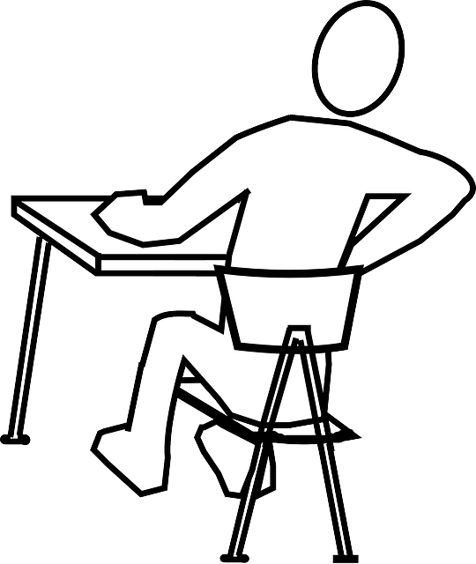
ERGONOMİK FAKTÖRLER DİKKATE ALINMAZSA
VERİM AZALIR
KAYIP ZAMANLAR ARTAR
DEVAMSIZLIKLAR VE İŞTEN AYRILMALAR ARTAR
İŞLE İLGİLİ HATALAR ARTAR
İŞ KALİTESİ DÜŞER
ÇALIŞANLARIN FİZİKSEL VE PSİKOLOJİK SORUNLARI ARTAR
İŞ KAZALARI VE MESLEK HASTALIKLARI ARTAR

Slide 24
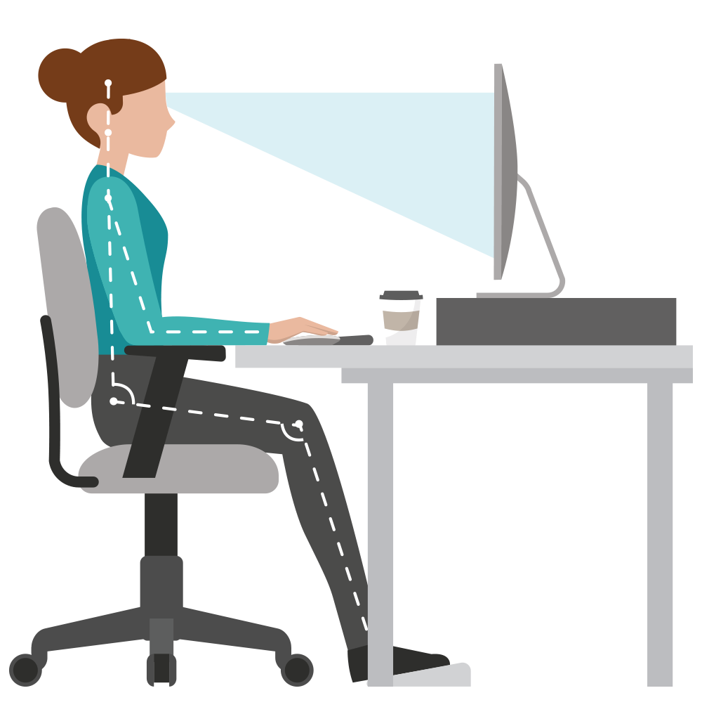
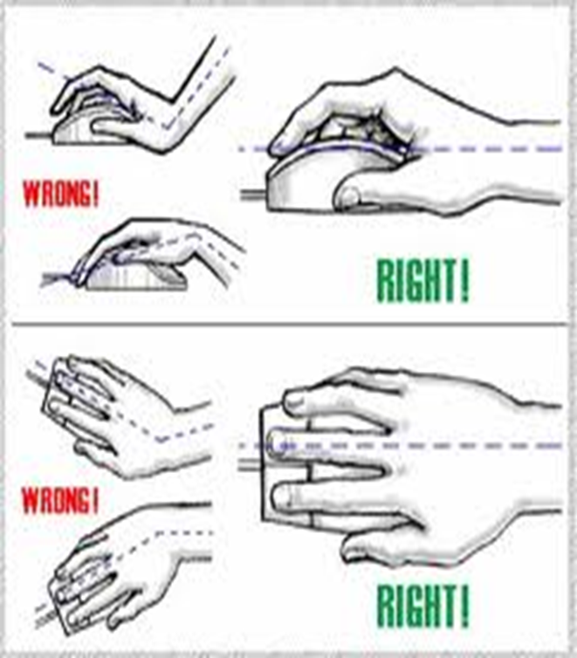
EKRANLI ARAÇLARLA ÇALIŞMA
EKRAN YÜKSEKLİĞİ
MASA YÜKSEKLİĞİ
OTURMA YÜKSEKLİĞİ
GÖRÜŞ UZAKLIĞI
BAKIŞ AÇISI
BİLEK DESTEĞİ
AYAK DESTEĞİ
HAREKETLİ SIRT DESTEĞİ
DİRSEK DESTEĞİ
OTURMA AÇISI
DİRSEK AÇISI
BEŞ AYAKLI TEKERLEKLİ SANDALYE
KLAVYE MESAFESİ
DİZ MESAFESİ
DİZ AÇISI

Slide 25
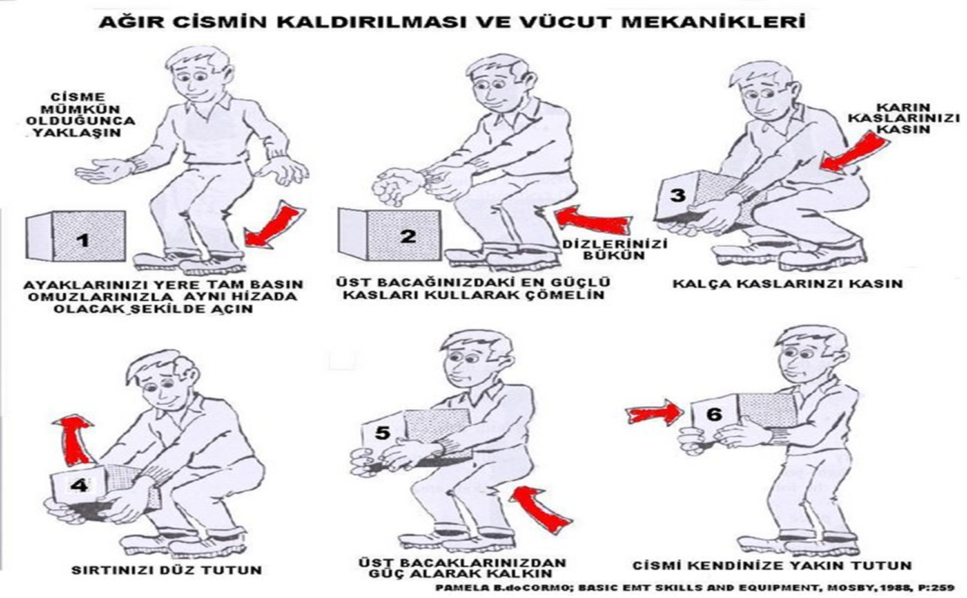
ELLE KALDIRMA VE TAŞIMA

Slide 26
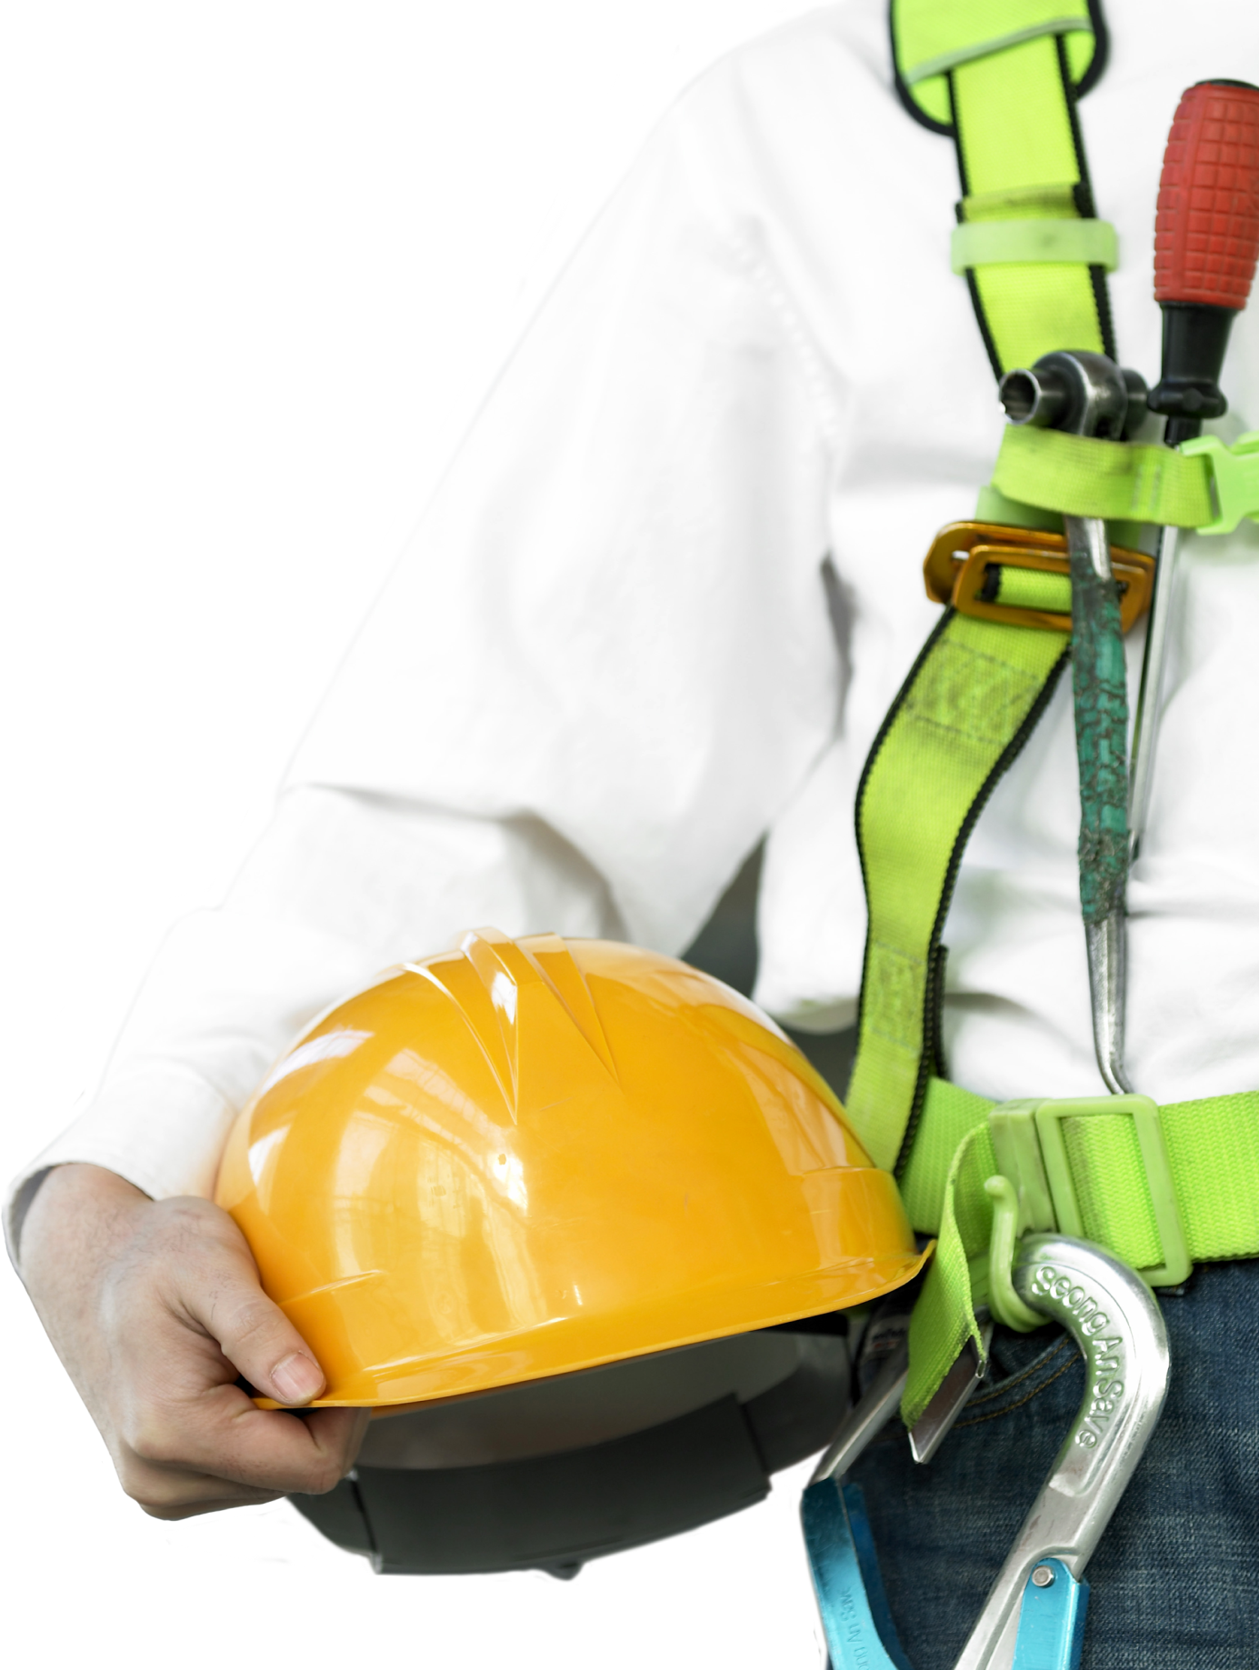
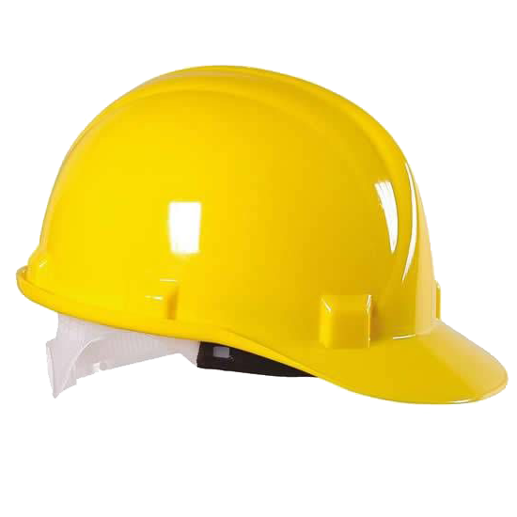
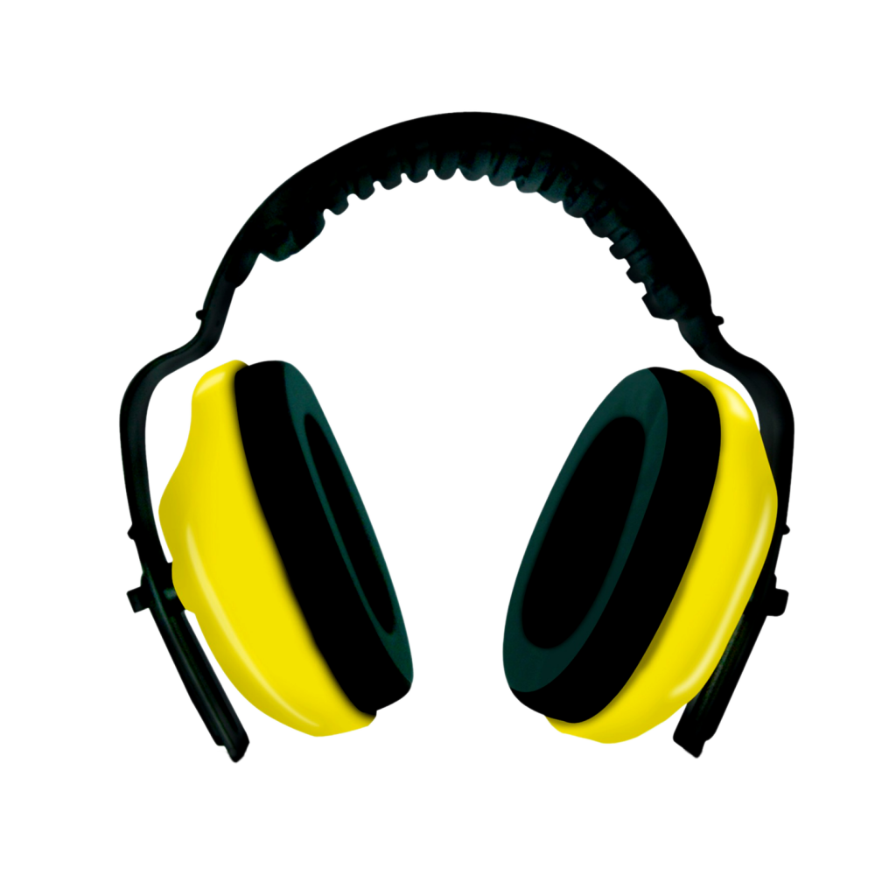
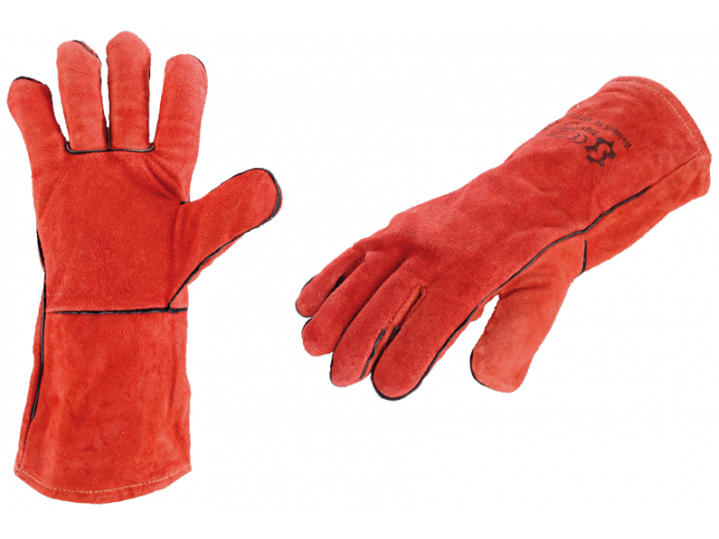
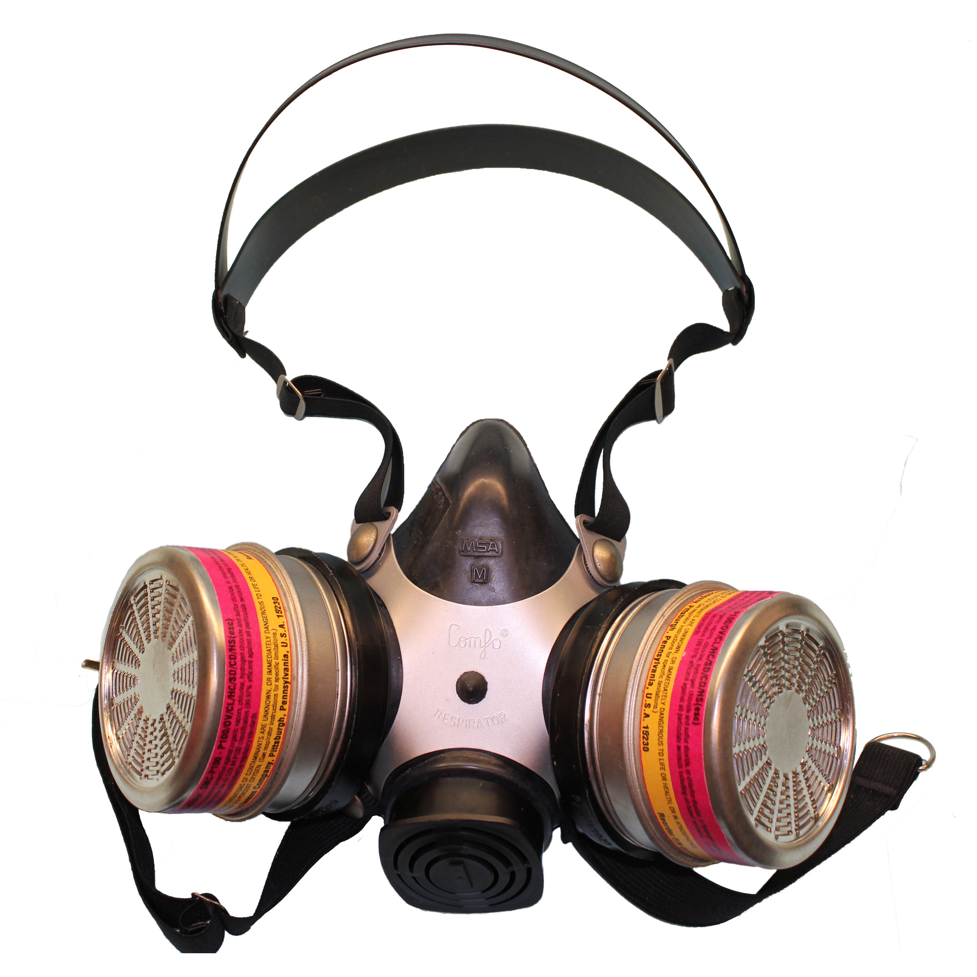
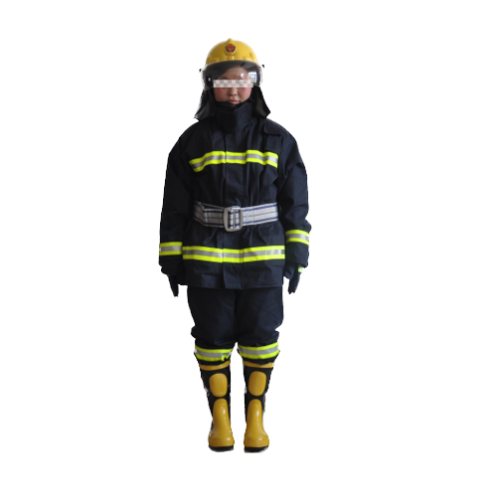
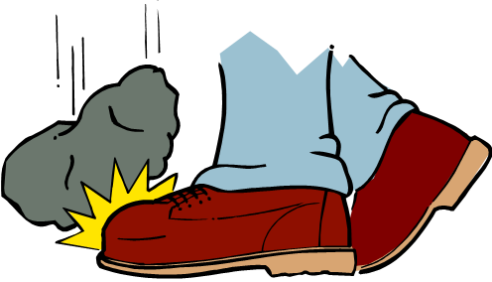
KİŞİSEL KORUYUCU DONANIMLAR
KİŞİLERCE SAĞLIK VE GÜVENLİK RİSKİNE KARŞI KORUNMAK AMACIYLA GİYİLMEK VEYA TUTULMAK ÜZERE TASARLANMIŞ DONANIMI İFADE EDER
ÇEŞİTLERİ
KORUYUCU BAŞLIKLAR : BARETLER
KULAK KORUYUCULARI : KULAKLIKLAR , TIKAÇLAR
EL VE KOL KORUYUCULARI : ELDİVEN
GÖZ VE YÜZ KORUYUCULARI : MASKELER , GÖZLÜKLER
VÜCUT KORUYUCULARI : YELEK , KORUYUCU ELBİSE
AYAK VE BACAK KORUYUCULARI : GÜVENLİK AYAKKABISI
SOLUNUM YOLU KORUYUCULARI : MASKE
DÜŞMEYE KARŞI KORUYUCULAR : EMNİYET KEMERİ

Slide 27
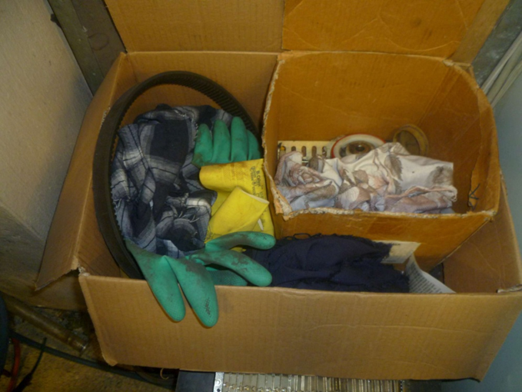
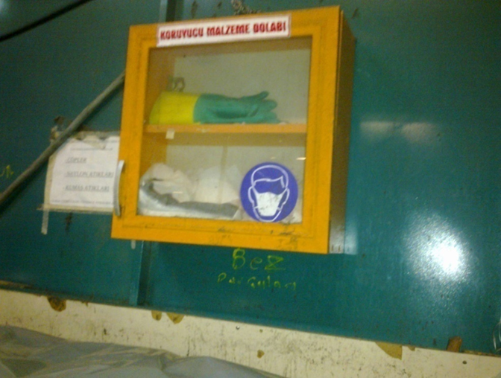
SİZE VERİLEN KİŞİSEL KORUYUCULARIN; TEMİZ VE HİJYENİK KALMASINA DİKKAT EDİN!
İŞİNİZ BİTİNCE DOLAPLARA KALDIRIN.

Slide 28
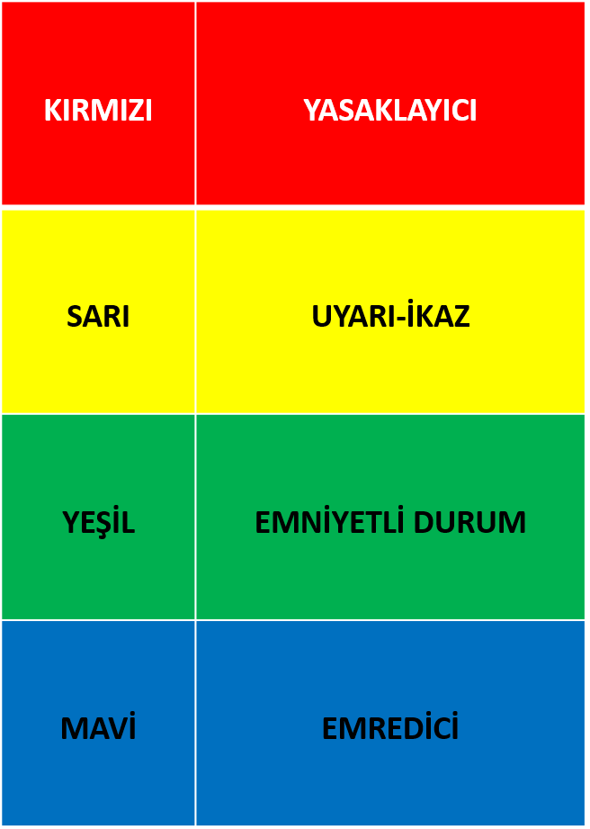







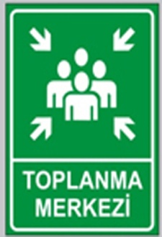




SAĞLIK VE GÜVENLİK İŞARETLERİ

Slide 29
ACİL DURUMLAR
İŞ YERİNİN TAMAMINDA VEYA BİR KISMINDA MEYDANA GELEBİLECEK
YANGIN ,
PATLAMA ,
TEHLİKELİ KİMYASAL MADDELERDEN KAYNAKLANAN YAYILIM ,
DOĞAL AFET GİBİ ACİL MÜDAHALE , MÜCADELE , İLK YARDIM VEYA TAHLİYE GEREKTİREN OLAYLARI İFADE EDER.
ACİL DURUM EKİBİ
İŞ YERİ TEHLİKE SINIFINA VE İŞÇİ SAYISINA GÖRE GEREKLİ DONANIMA SAHİP KİŞİLER OLARAK BELİRLENİR.
ÖNLEME
KORUMA
TAHLİYE
YANGINLA MÜCADELE
İLK YARDIM

Slide 30
ACİL DURUMLARDA NE YAPILMALI ?
BULUNDUĞUMUZ ALANIN ACİL DURUM PROSEDÜRÜNÜ BİLDİĞİMİZDEN EMİN OLMALIYIZ
ÇALIŞAN PERSONELİN SESLİ OLARAK UYARILMASI SAĞLANMALI
ÖNCE KENDİ SAĞLIĞIMIZI DÜŞÜNEREK MAKİNELER KAPATILMALI
ACİL TOPLANMA MERKEZİNE TOPLANILMALI

Slide 31
ACİL DURUMA HAZIR OLURSAK ;
CAN YAKIPLARI
MADDİ HASARLAR
YARALANMALAR
AZALIR
ÇEVRESEL ETKİLER

Slide 32

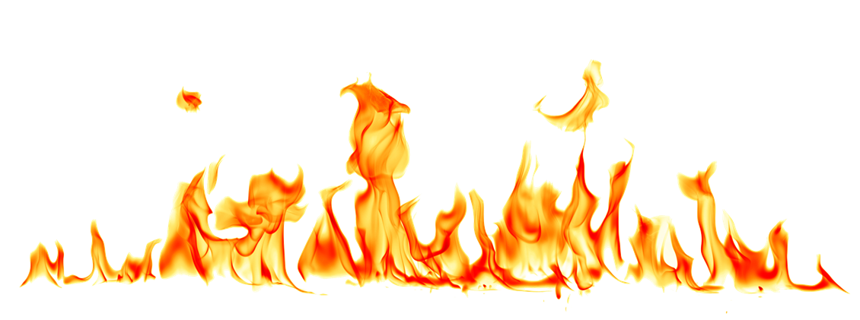
YANGIN
Oksijen
Yanıcı Madde
Ateş Kaynağı

Slide 33

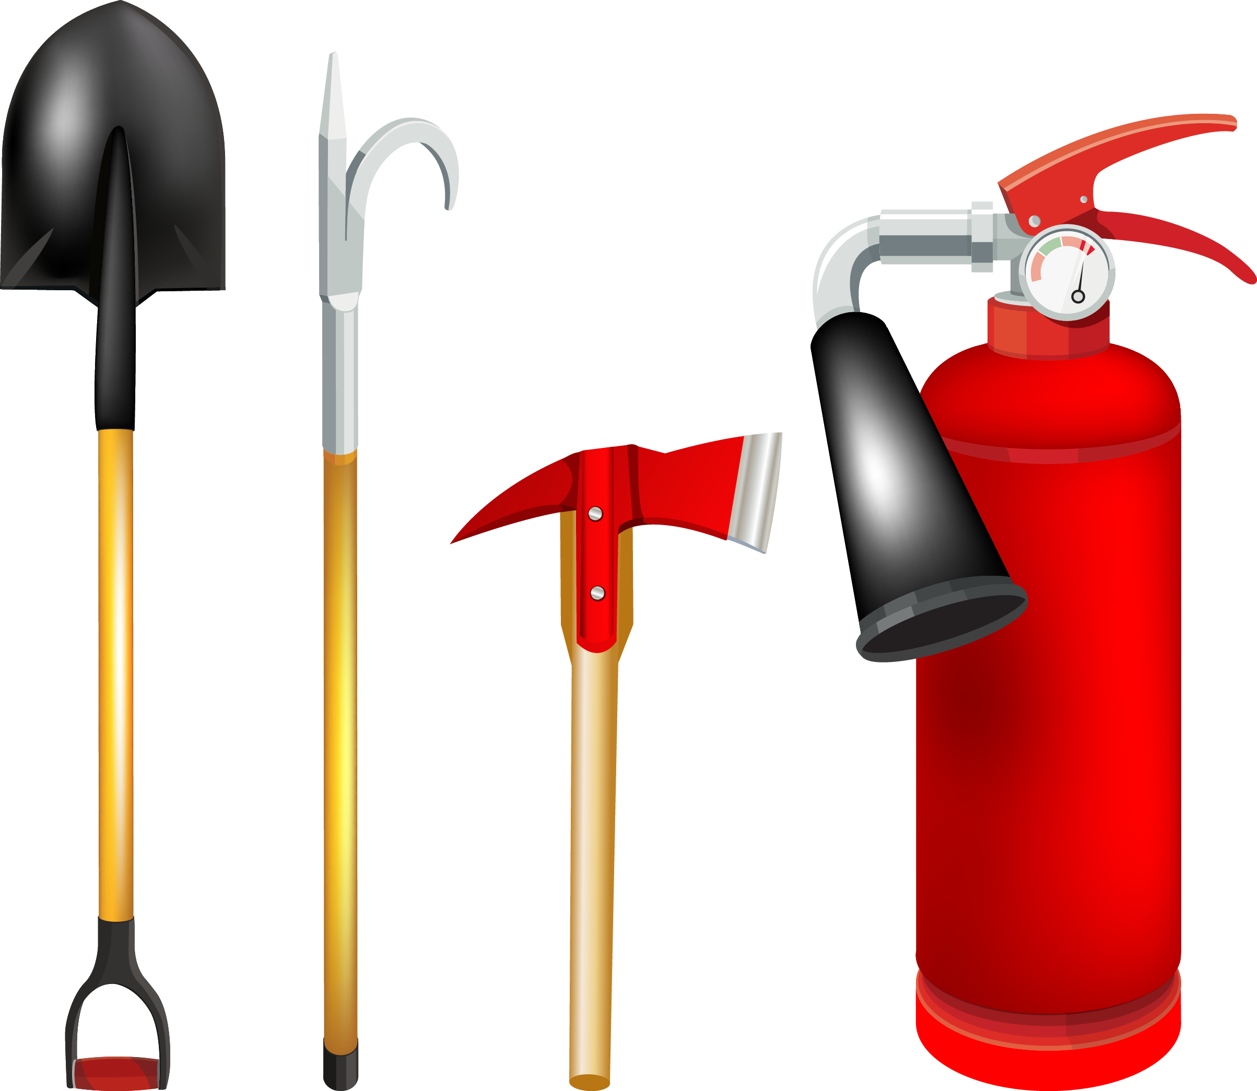
YANGIN SINIFLARI VE SÖNDÜRÜCÜLERİ
KATI MADDE YANGINLARI (A SINIFI) : İÇTEN İÇE YANARLAR.
KÖMÜR , KAĞIT , OT , AHŞAP , SELÜLOZ KAUÇUK , TEKSTİL ÜRÜNLERİ , PLASTİK VS.
SOĞUTUCU ETKİ YARATAN MADDELER İLE MÜDAHALE EDİLMEK SURETİYLE SOĞUTULARAK SÖNDÜRÜLÜR.
KURU KİMYEVİ TOZ
KÖPÜK
SU

Slide 34

YANGIN SINIFLARI VE SÖNDÜRÜCÜLERİ
YANICI MADDE YANGINLARI (B SINIFI) : SU İLE KARIŞANLAR VE KARIŞMAYANLAR OLARAK AYRILIRLAR.
BENZİN , BENZOL , MAZOT , FUEL-OİL , MADENİ YAĞLAR
VERNİK , BOYA , TİNER , ALKOL , PARAFİN , ASETON , ASFALT , TUTKAL VS.
DİKKAT !! SU ATMAYINIZ , YANICI MADDELERİN ETRAFA YAYILMASINA SEBEBİYET VERMEYİNİZ.
YANAN MADDE İLE OKSİJEN TEMASI KESİLEREK (BOĞMAK)
KURU KİMYEVİ TOZ
KARBONDİOKSİT
KÖPÜK

Slide 35

YANGIN SINIFLARI VE SÖNDÜRÜCÜLERİ
GAZ HALİNDEKİ YANICI MADDE YANGINLARI (C SINIFI) : YANICI GAZ VE SIVILAŞTIRILMIŞ GAZ HALİNDEKİ MADDELERİN YANGINLARIDIR.
DOĞAL VE ÜRETİLMİŞ GAZLAR , METAN , HİDROJEN , ASETİLEN
LPG , PROPAN , DOĞALGAZ
YANGIN KAYNAĞI KESİLEREK VE SOĞUTMA İŞLEMİ YAPILARAK SÖNDÜRÜLÜR.
KURU KİMYEVİ TOZ
KARBONDİOKSİT

Slide 36

YANGIN SINIFLARI VE SÖNDÜRÜCÜLERİ
HAFİF METAL YANGINLARI (D SINIFI) :
TİTANYUM , MAGNEZYUM , ALÜMİNYUM , URANYUM
FOSFOR , SODYUM
ÖZEL AMAÇLA ÜRETİLMİŞ D SINIFI KURU TOZ İLE SÖNDÜRÜLÜR (BOĞMA)
KURU KİMYEVİ TOZ
KURU METAL TOZLU SÖNDÜRME CİHAZLARI

Slide 37
YANGIN SINIFLARI VE SÖNDÜRÜCÜLERİ
ELEKTRİK YANGINLARI
ELEKTRİK YANGINLARI :
EKLİ KABLOLAR , HASAR GÖRMÜŞ KABLOLAR , BAKIMSIZ ELEKTRİK TESİSATI , DOĞAL OLAYLAR VS.
DİKKAT !! KESİNLİKLE SU KULLANILMAZ.
İLK OLARAK YAPILMASI GEREKEN ELEKTRİĞİN KESİLMESİDİR !
KURU KİMYEVİ TOZ
CO2 TÜPLERİ
HALOKARBONLU SÖNDÜRÜCÜLER

Slide 38
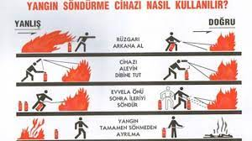
PORTATİF YANGIN SÖNDÜRÜCÜLERİN KULLANIMI

Slide 39
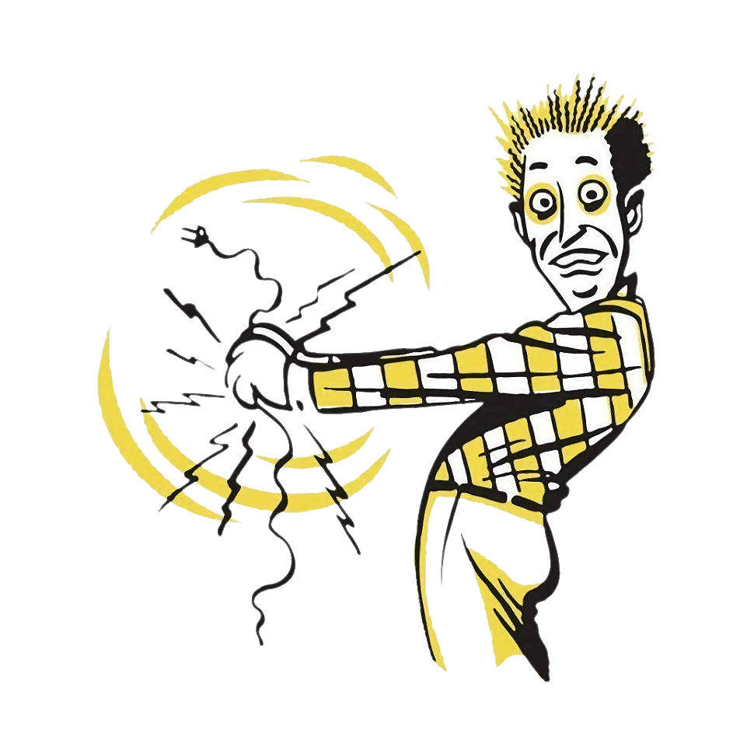
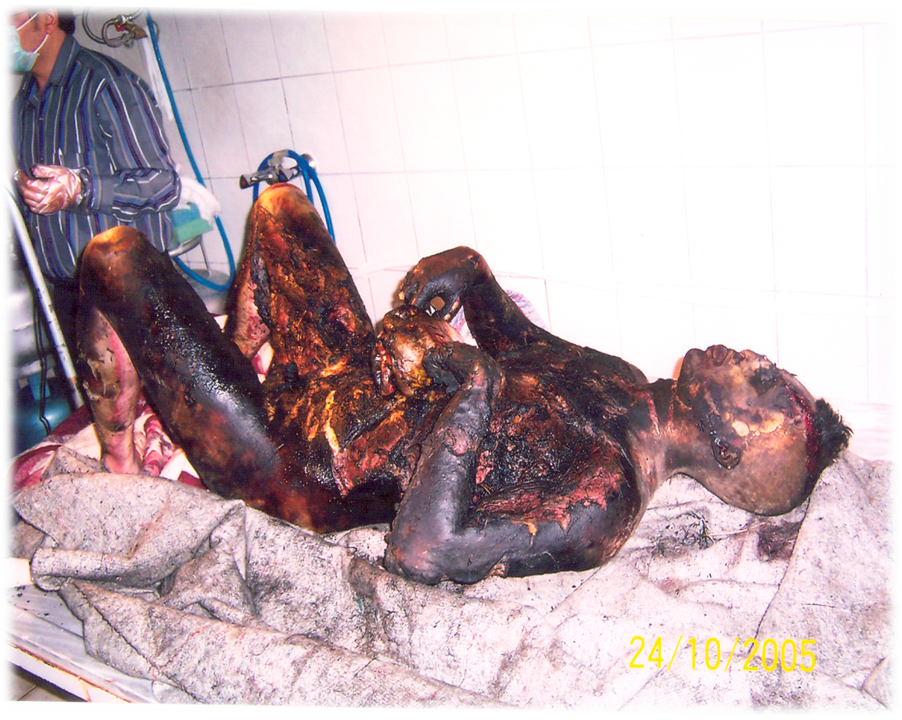
ELEKTRİK TEHLİKELERİ
GENELLİKLE ALÇAK GERİLİME MARUZ KALAN VÜCUTTA ŞOK,
YÜKSEK GERİLİME MARUZ KALAN VÜCUTTA İSE AĞIR YANIKLAR MEYDANA GELİR.

Slide 40
ELEKTRİK ÇARPMASINDAN KORUNMAK İÇİN;
KORUYUCU YALITMA
ÜZERİNDE DURULAN YERİN YALITILMASI
KÜÇÜK GERİLİM KULLANMA
SIFIRLAMA
TOPRAKLAMA

Slide 41
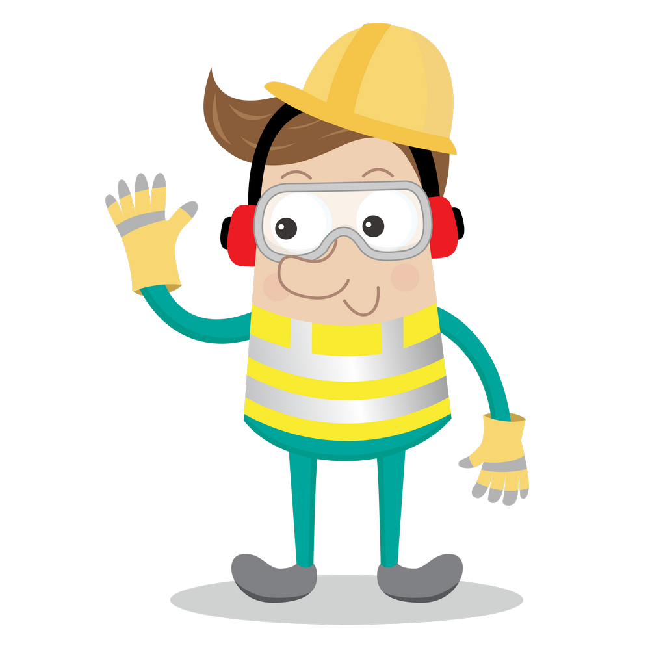
SAĞLIKLA KALMANIZ DİLEĞİYLE…
İŞ GÜVENLİĞİ UZMANI
DİLEK SEÇKİN

